Slide 1


MATERI TIK KELAS X SEMESTER 1
LANJUT

Slide 2


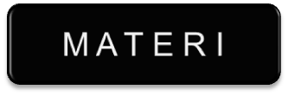

PERANGKAT LUNAK KOMPUTER
KOMPETENSI
M A T E R I
PROFIL

Slide 3



PERANGKAT LUNAK KOMPUTER
STANDAR KOMPETENSI
1. Melakukan operasi dasar komputer
KOMPETENSI DASAR
1.2 Menggunakan perangkat lunak beberapa program aplikasi
KOMPETENSI
M A T E R I
PROFIL

Slide 4

PERANGKAT LUNAK KOMPUTER
PERANGKAT LUNAK APLIKASI
Perangkat lunak aplikasi (aplication software) ini dirancang dan dibuat khusus untuk kebutuhan tertentu
KOMPETENSI
M A T E R I
PROFIL

Slide 5



Perangkat Lunak Aplikasi
Menurut fungsi dan kegunaannya, perangkat lunak program aplikasi dikelompokkan menjadi beberapa macam yaitu:
Perangkat lunak pengolah kata
Perangkat lunak pengolah angka
Perangkat lunak pengolah presentasi
Perangkat lunak pengolah Desain Grafis
Perangkat lunak Multimedia
Perangkat lunak pengolah Internet
KOMPETENSI
M A T E R I
PROFIL

Slide 6
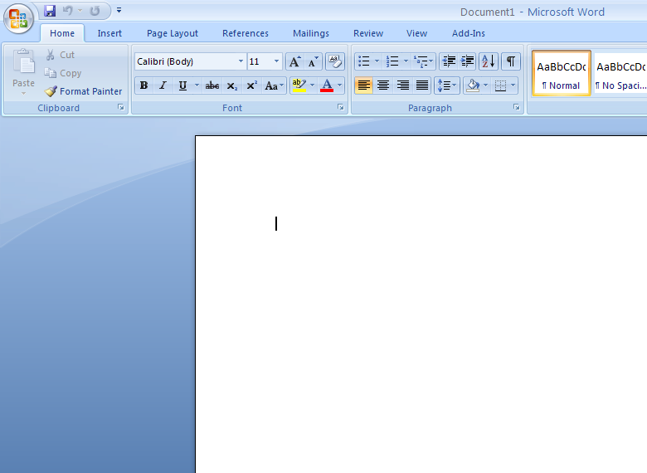
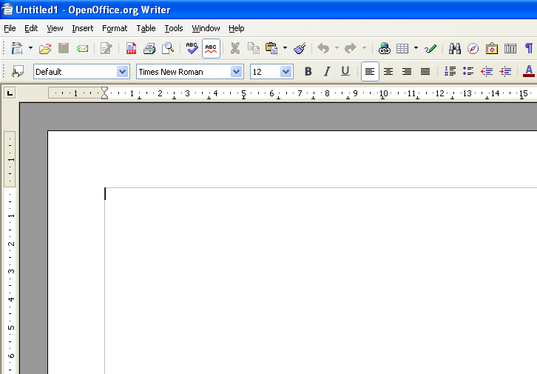
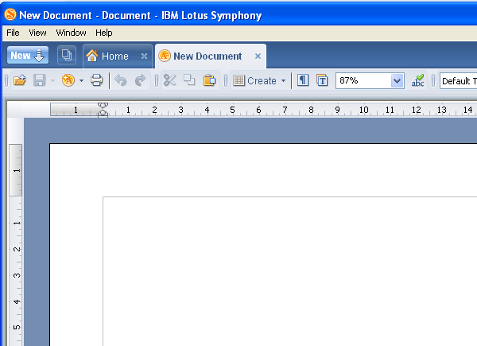
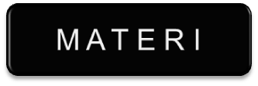
PERANGKAT LUNAK KOMPUTER
Perangkat Lunak Aplikasi
Wordprosessing
Kelompok Software yang memiliki kemampuan dalam hal pengolah kata.
Contoh : Ms Word, OpenOffice Writer, WordStar , IBM Lotus Symponi
KOMPETENSI
M A T E R I
PROFIL

Slide 7
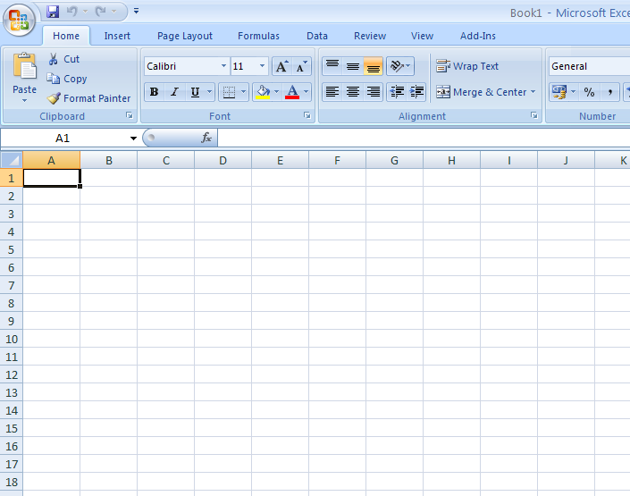
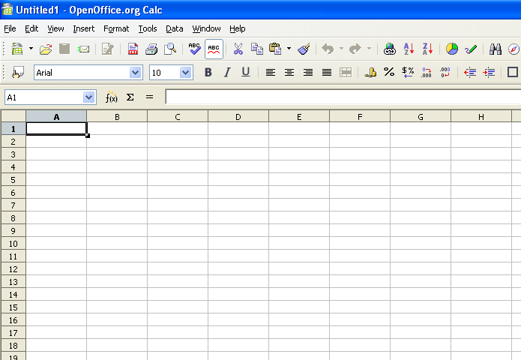
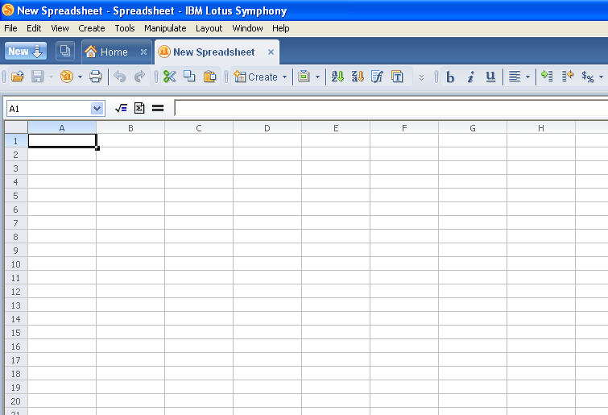
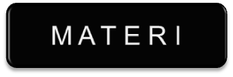
PERANGKAT LUNAK KOMPUTER
Perangkat Lunak Aplikasi
Spreadsheet
Kelompok Software yang memiliki kemampuan dalam hal pengolah angka.
Contoh : Ms Excel, OpenOffice Calc, Lotus, IBM Lotus Symponi
KOMPETENSI
M A T E R I
PROFIL

Slide 8
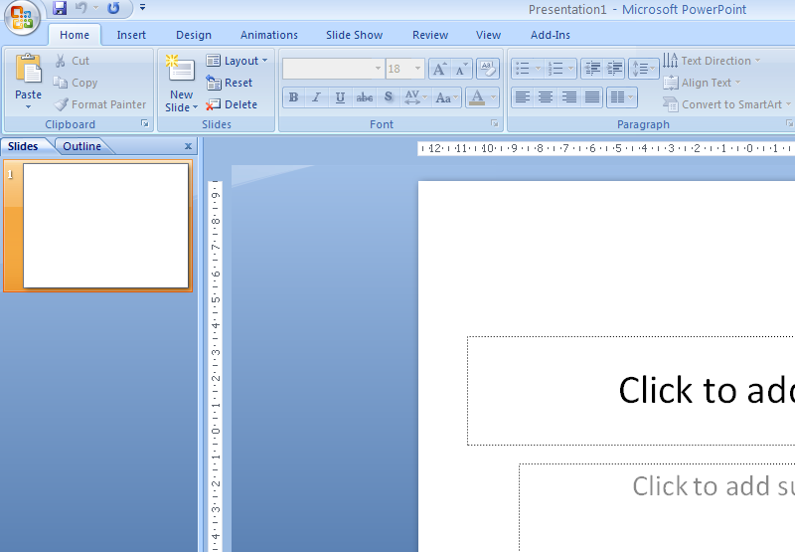
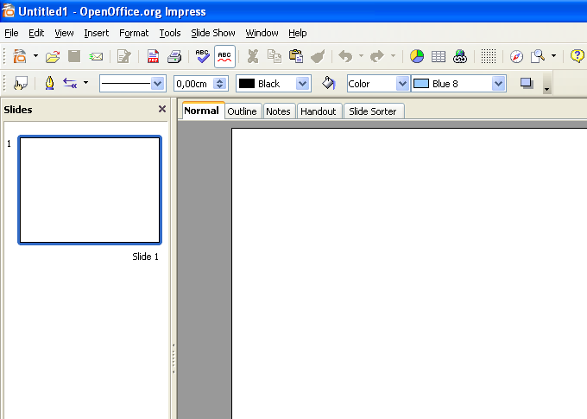
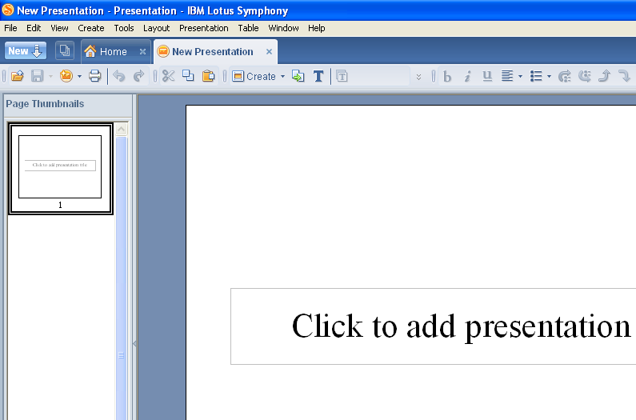

PERANGKAT LUNAK KOMPUTER
Perangkat Lunak Aplikasi
Desain Presentasi
Program yang difungsikan untuk membuat paket presentasi berupa slide.
Contoh : Ms Powerpoint,OpenOffice Impress, IBM Lotus Simpony
KOMPETENSI
M A T E R I
PROFIL

Slide 9
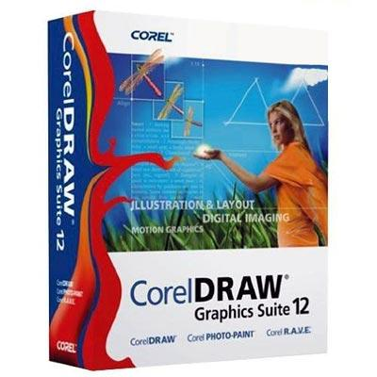
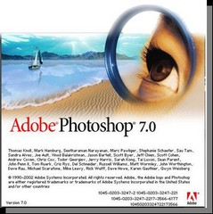
PERANGKAT LUNAK KOMPUTER
Perangkat Lunak Aplikasi
Desain Grafis
Program yang difungsikan untuk membuat gambar bitmap maupun vektor
Contoh : CorelDraw, Adobe Photosop
KOMPETENSI
M A T E R I
PROFIL

Slide 10
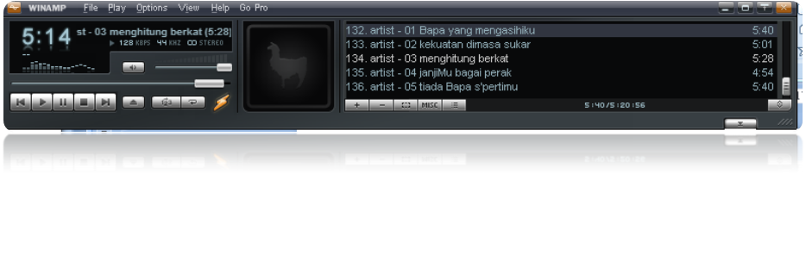
PERANGKAT LUNAK KOMPUTER
Perangkat Lunak Aplikasi
Aplikasi Multimedia
Multimedia diartikan sebagai penggunaan beberapa media yang berbeda untuk menggabungkan dan menyampaikan informasi dalam bentuk teks, audio, grafik, animasi dan video.
Contoh : Winamp, Windows Media Player, Power DVD, Jet-Audio
KOMPETENSI
M A T E R I
PROFIL

Slide 11


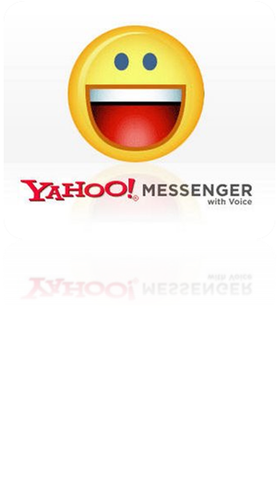


PERANGKAT LUNAK KOMPUTER
Perangkat Lunak Aplikasi
Aplikasi Internet
Program yang perlukan untuk melakukan berbagai kegiatan di internet, antaralain Browsing, Email, Chatting,
Contoh : Internet Explorer, Mozilla Firefox, Ms. Outlook, Yahoo Masengger, MIRc.
KOMPETENSI
M A T E R I
PROFIL

